Slide 1
Usługi, procesy, wątki
prezentacja

Slide 2
1 część - usługi
1. Jak włączyć usługi w systemie Windows?
2. Wprowadzenie, do czego służą usługi?
3. Jak przebiega proces uruchomienia usługi?
4. Co znajdziemy w aplikacji usługi?
5. Co robić gdy jakaś usługa nie odpowiada lub po prostu mamy problem z aplikacją?

Slide 3
Jak włączyć usługi w systemie Windows?

Slide 4
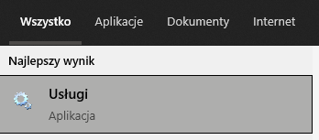
krok po kroku
klikamy lupę w lewym dolnym rogu
wpisujemy słowo ,,usługi’’

Slide 5
Wprowadzenie, do czego służą usługi?

Slide 6
Aplikacja usługi
Usługi systemu Microsoft Windows, znane wcześniej jako usługi NT, umożliwiają tworzenie długotrwałych aplikacji wykonywalnych, które są uruchamiane w ich własnych sesjach systemu Windows. Te usługi mogą być uruchamiane automatycznie podczas uruchamiania komputera, mogą zostać wstrzymane i ponownie uruchomione i nie są wyświetlane żadne interfejsy użytkownika. Te funkcje sprawiają, że usługi są idealnym rozwiązaniem do użycia na serwerze, lub zawsze, gdy potrzebne są długotrwałe funkcje, które nie zakłócają innych użytkowników pracujących na tym samym komputerze.

Slide 7
Jak przebiega proces uruchomienia usługi?

Slide 8
Najpierw usługa jest instalowana w systemie, w którym zostanie uruchomiona. Ten proces wykonuje Instalatory dla projektu usługi i ładuje usługę do Menedżera kontroli usług dla tego komputera. Menedżer sterowania usługami jest centralnym narzędziem udostępnionym przez system Windows do administrowania usługami.

Slide 9
Co znajdziemy w aplikacji usługi?

Slide 10
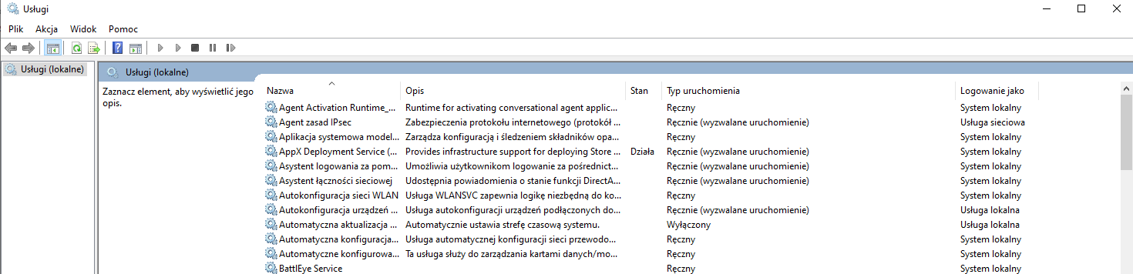
Podstawowe rzeczy o których warto wiedzieć
Każda usługa posiada: nazwa usługi, opis usługi, stan (działa lub nie), typ uruchomienia (mogą być trzy rodzaje uruchomienia: włączony, ręczny, wyłączony), logowanie jako (usługa lokalna lub system lokalny)

Slide 11
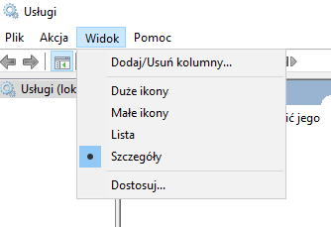
Zmiana widoku usług
Dla wygody w aplikacji można zmienić widok usług dostępnych jest kilka opcji, wybieramy tą która nam najbardziej odpowiada.

Slide 12
Co robić gdy jakaś usługa nie odpowiada lub po prostu mamy problem z aplikacją?

Slide 13
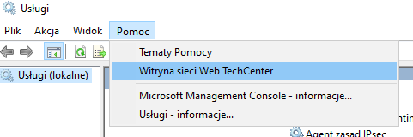
Aplikacja ,,usługi’’ posiada opcję POMOC, zazwyczaj skierowuję nas to na stronę microsoftu i tam szukamy temat który dotyczy naszego problemu

Slide 14
Koniec 1 części prezentacji
Autor
Kacper Zelek

Slide 15
2 część - procesy

Slide 16
Jak włączyć menedżer zadań, aby kontrolować procesy?

Slide 17
JEST NA TO SIEDEM SPOSOBÓW

Slide 18

1 sposób
Jest to jeden z Najprostszych kombinacji:
[ctrl] [shift] [esc]

Slide 19
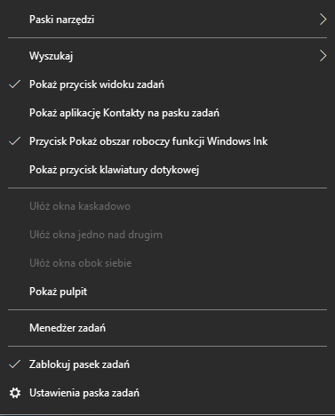
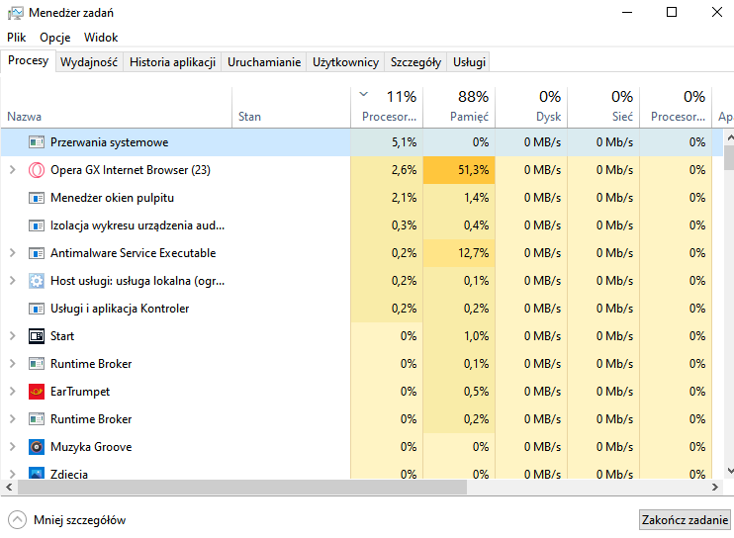
2 sposób
Jest to kliknięcie na pasek zadań, a następnie wybrać menedżer zadań.

Slide 20
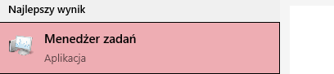
3 sposób
Trzeba kliknąć na pasku zadań lupę:
Wpisać ,,Menedżer zadań”:
I tyle

Slide 21
4 sposób
Jest kliknięcie kombinacji klawiszy:
[ctrl] [alt] [del]
a następnie wybranie opcji menedżer zadań.

Slide 22
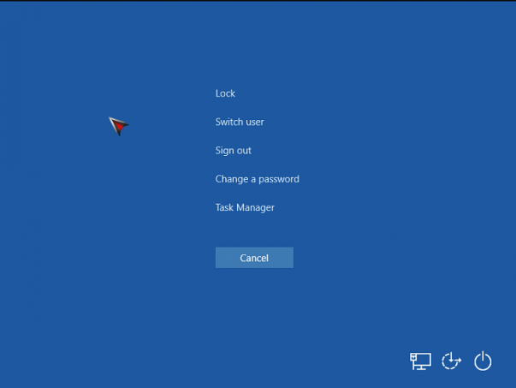

Slide 23
5 SPOSÓB
Jest to wpisanie w wierszu poleceń komendy: ,,tasklist”

Slide 24
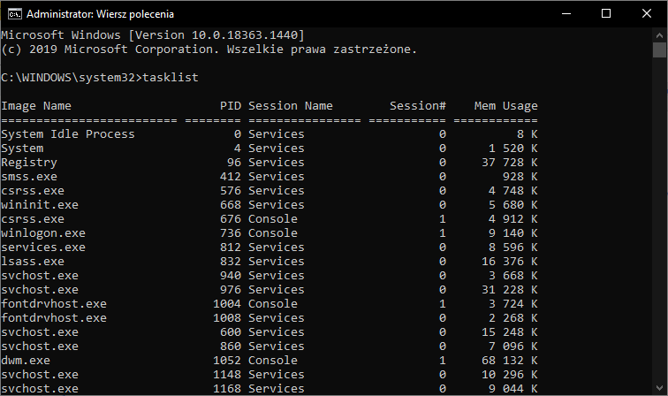

Slide 25
6 SPOSÓB
Jest to wpisanie takiej komendy w wierszu poleceń:
,,taskmgr.exe”

Slide 26
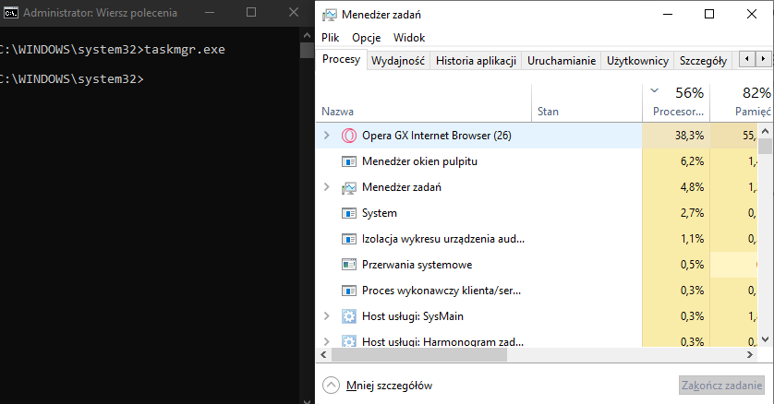

Slide 27
7 SPOSÓB
Kliknięcie kombinacji klawiszy Windows + R, wpisanie ,,taskmgr” i już mamy włączoną aplikacje.

Slide 28
Co to jest menedżer zadań i do czego służy?
program służący do zarządzania procesami danego systemu operacyjnego, monitorowania systemu analizy działania sieci, dysku i innych części składowych komputera. Zapewnia dostęp do informacji takich jak: wydajność komputera, uruchomione aplikacje i procesy (także te działające w tle), stan pamięci komputera.

Slide 29
Co to są procesy w Windows 10?
Zakładka pokazuje wszystkie uruchomione procesy systemu, łącznie z procesami innych użytkowników. Klikając prawym przyciskiem myszy na proces, możemy zmienić jego priorytet, uśmiercić go (od Windows XP można to zrobić naciskając klawisz Delete).

Slide 30
Koniec 2 części prezentacji
Ksawery Zelek

Slide 31
3 Część - Wątki

Slide 32
Co to wątek?
Wątek – część programu wykonywana współbieżnie w obrębie jednego procesu; w jednym procesie może istnieć wiele wątków

Slide 33
Koniec 3 części prezentacji
Ksawery Zelek

Slide 34
KONIEC
Prezentację wykonali: Kacper Zelek oraz Ksawery Zelek

